Slide 1
Создай свой сюжет манги!
Создай свой сюжет манги!
Консультант: Аверьянов Владислав Сергеевич
Руководитель: Медведева Лилиана 6ж
Участник: Гарунова Эллана 6ж

Slide 2
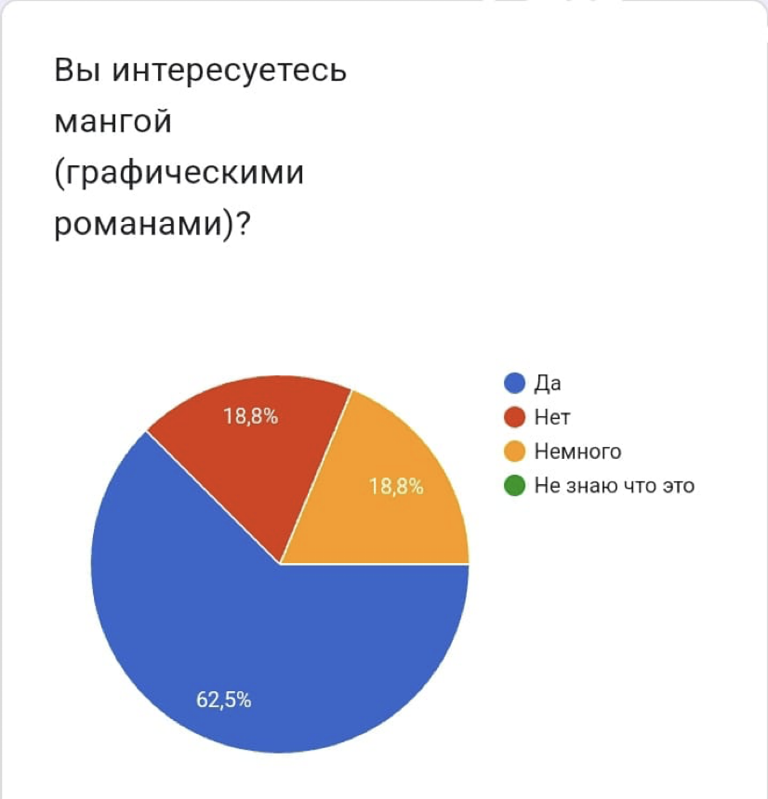
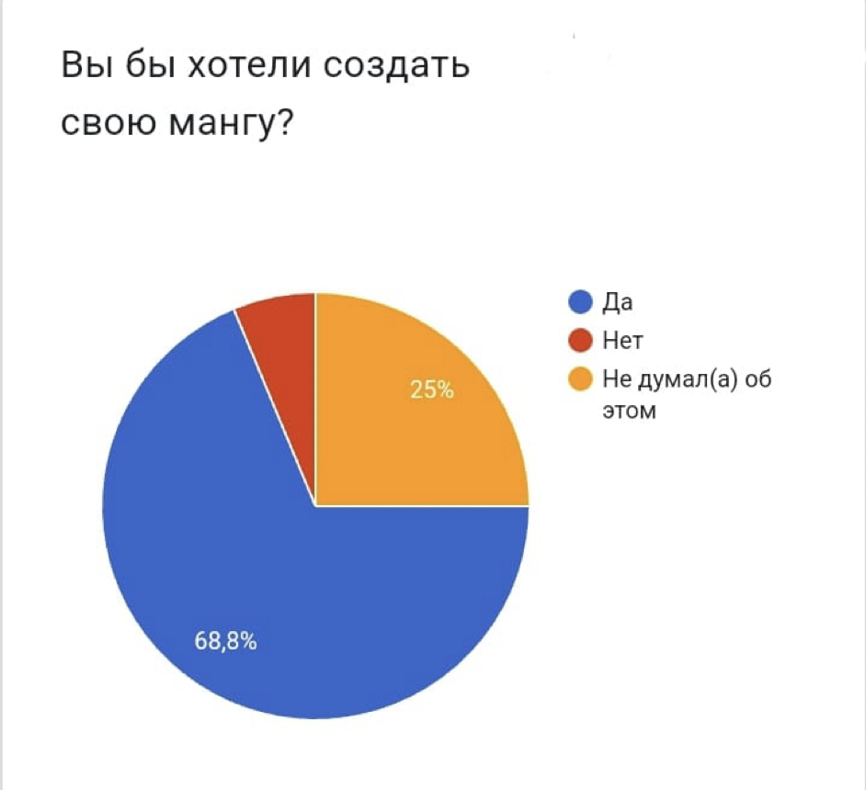
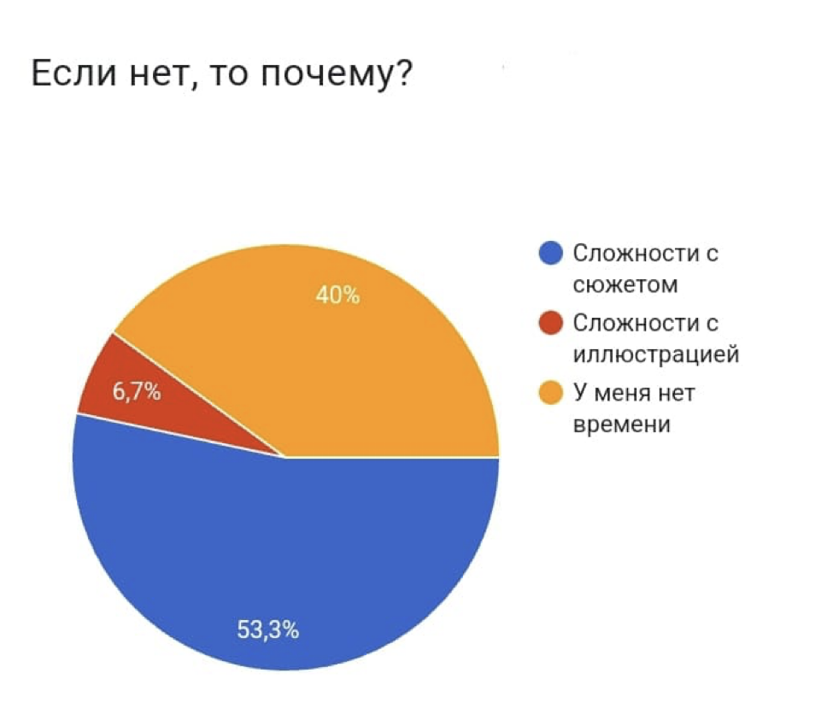
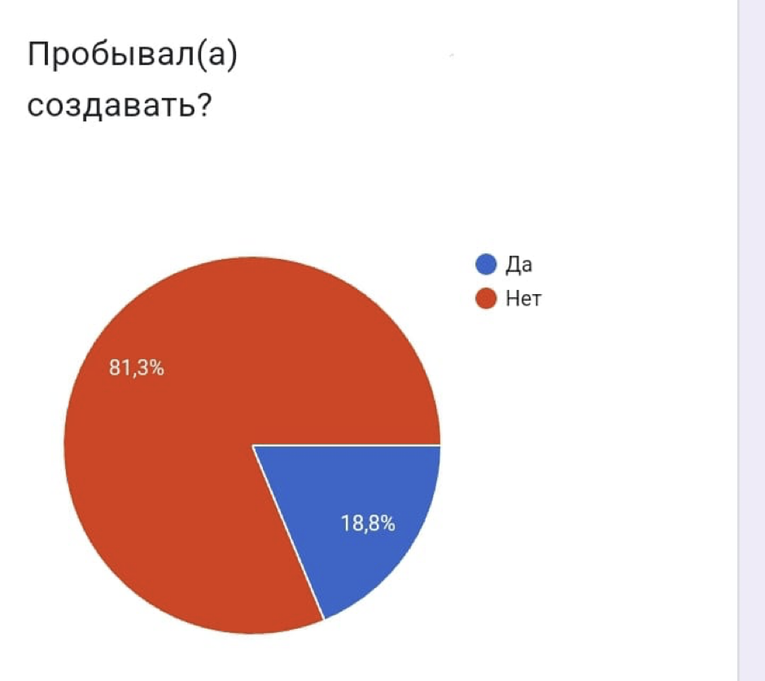
Проблема проекта
Есть множество людей, которые хотели бы нарисовать мангу, но у них возникают проблемыы с написанием сюжета

Slide 3
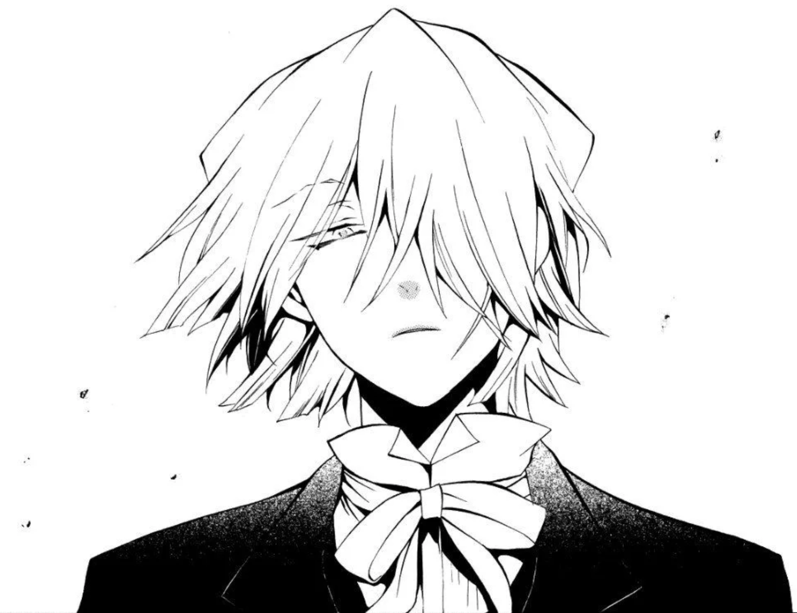
Цель проекта
На практике научить системе повествования в японском литературном жанре манга или созданию сюжета манги.

Slide 4
Задачи
1. Понять основу создания сюжета манги
2.Придумать тему проекта
3.Определить формат проекта
4.Распределить обязанности
5.Распределение фрагментов на карты Проппа
6.Нарисовать все карты
7.Составить план проведения развивающего занятия
8.Провести развивающее занятие
9.Защитить проект

Slide 5
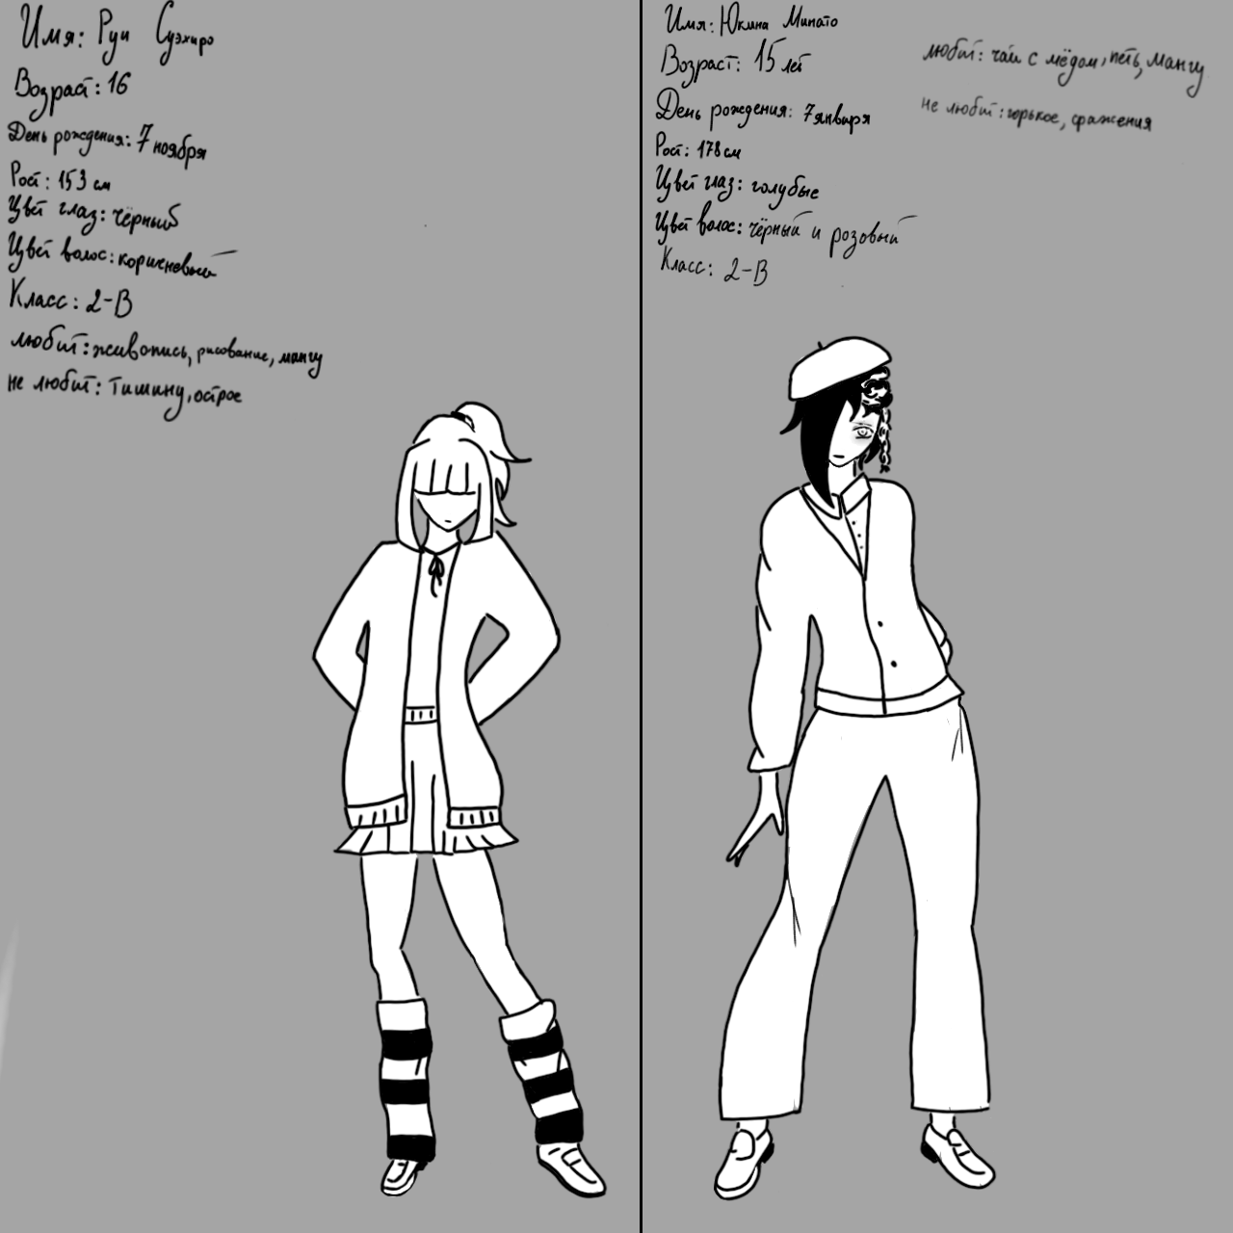
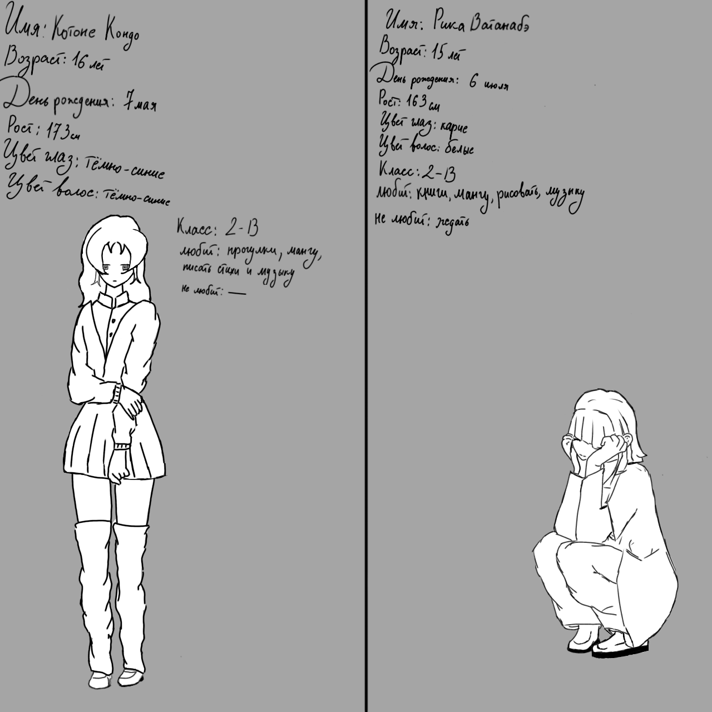
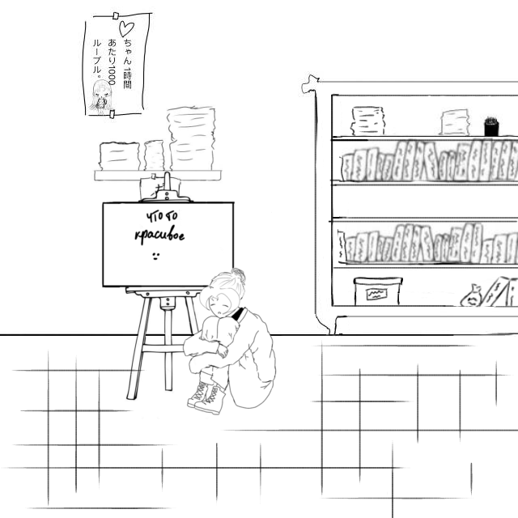
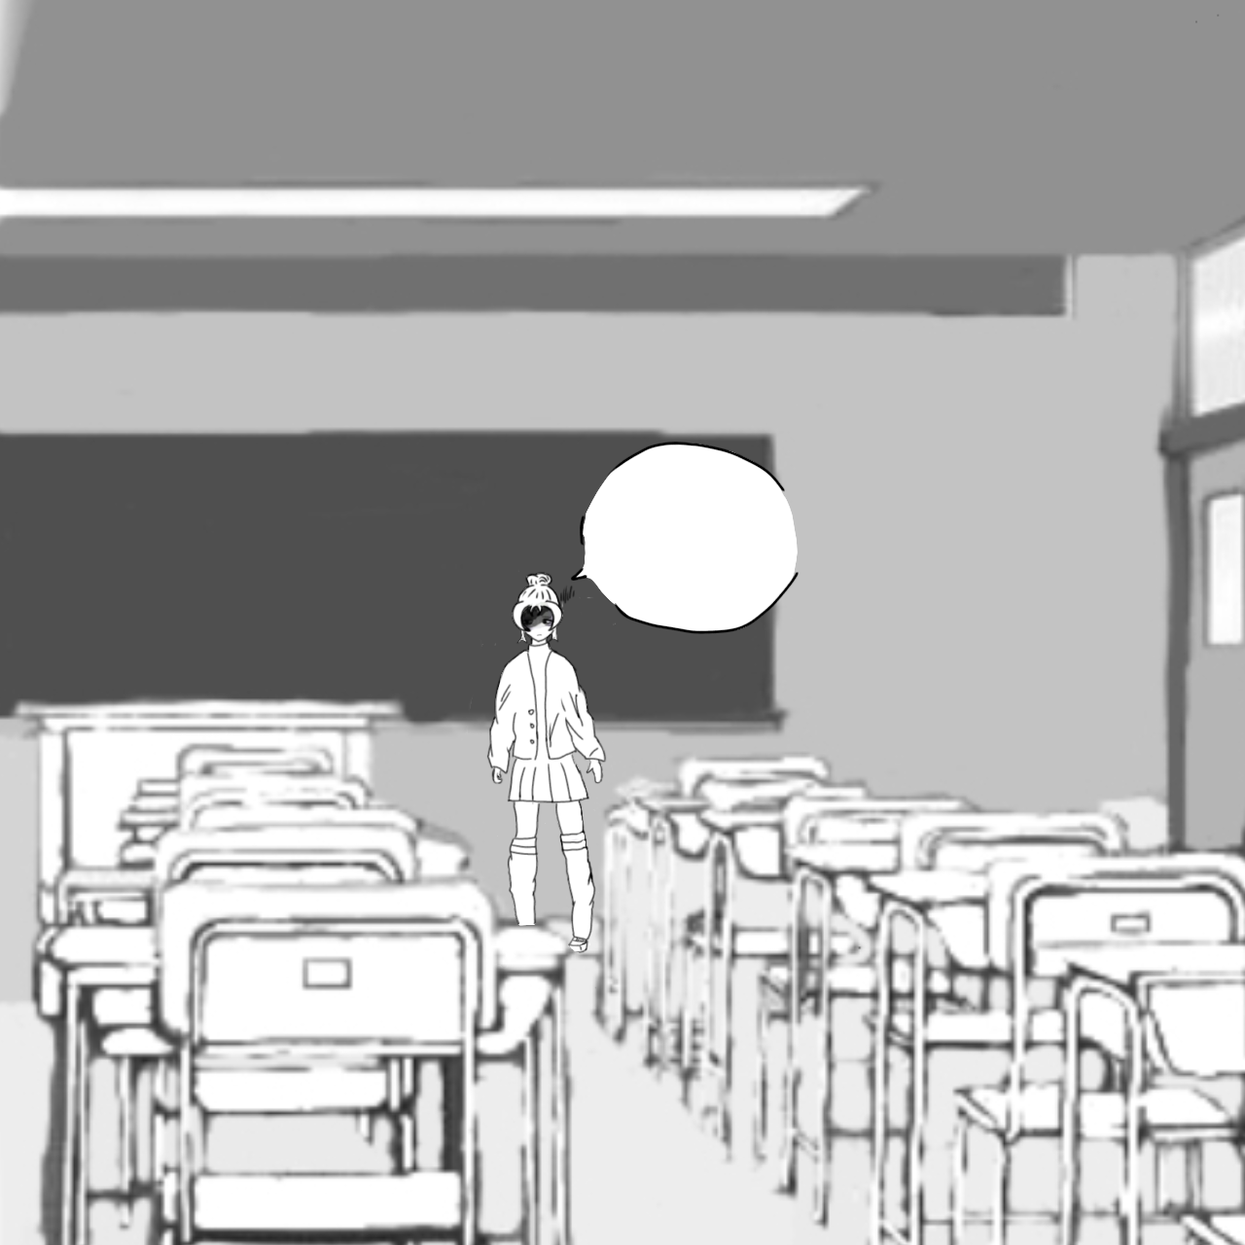
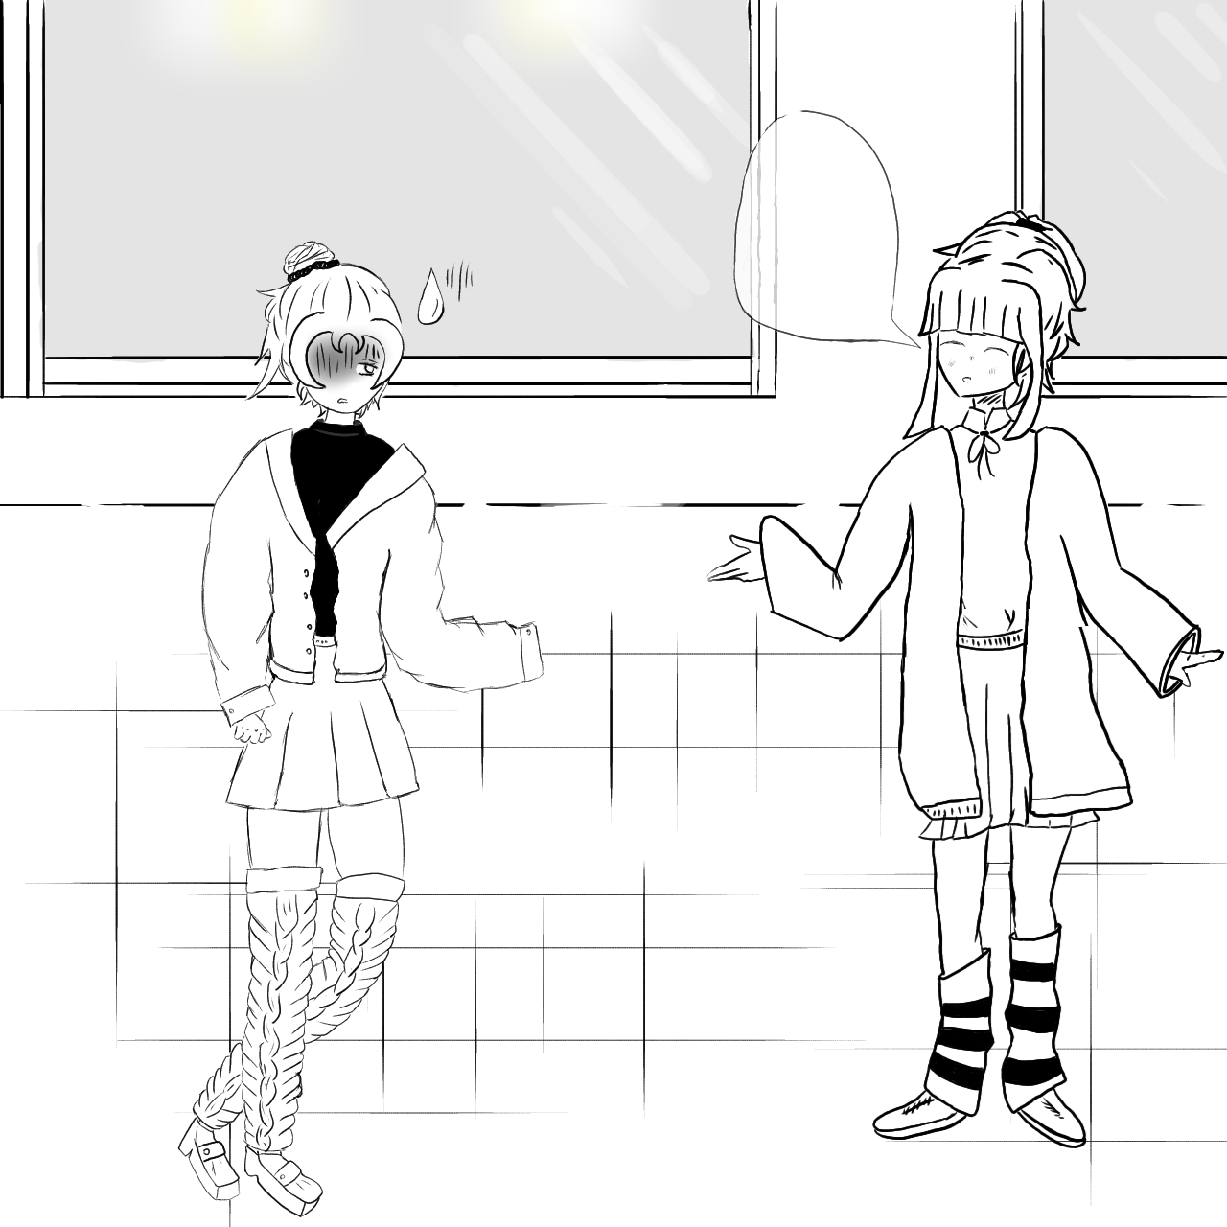
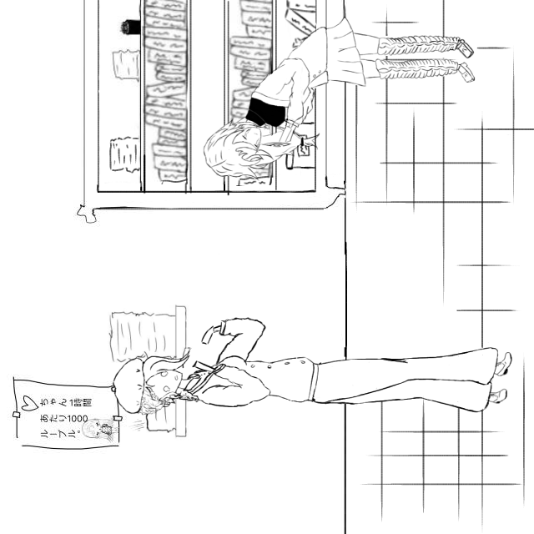
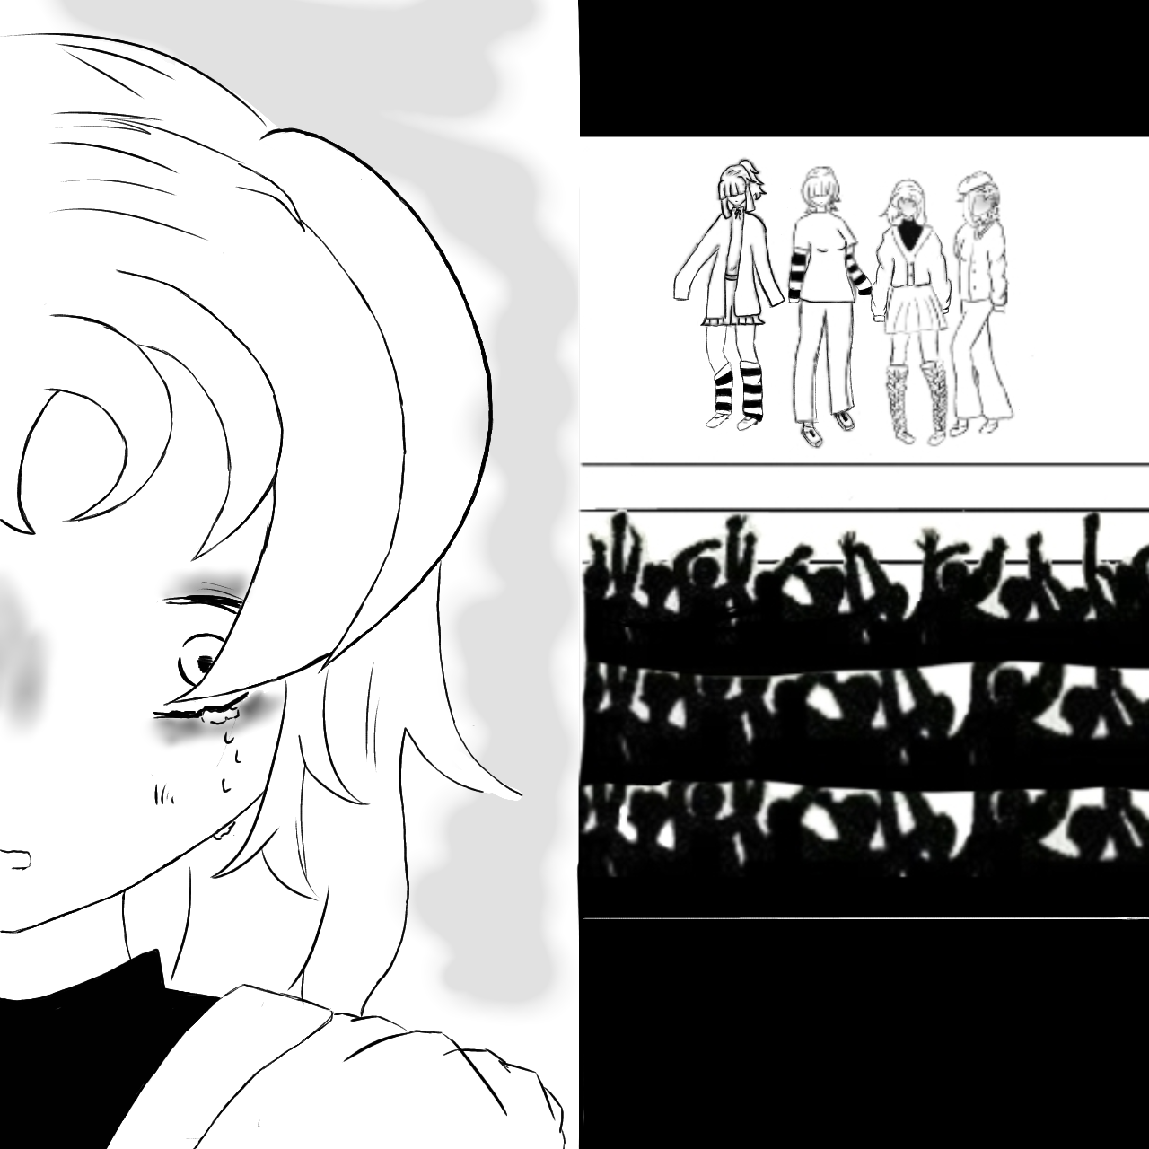
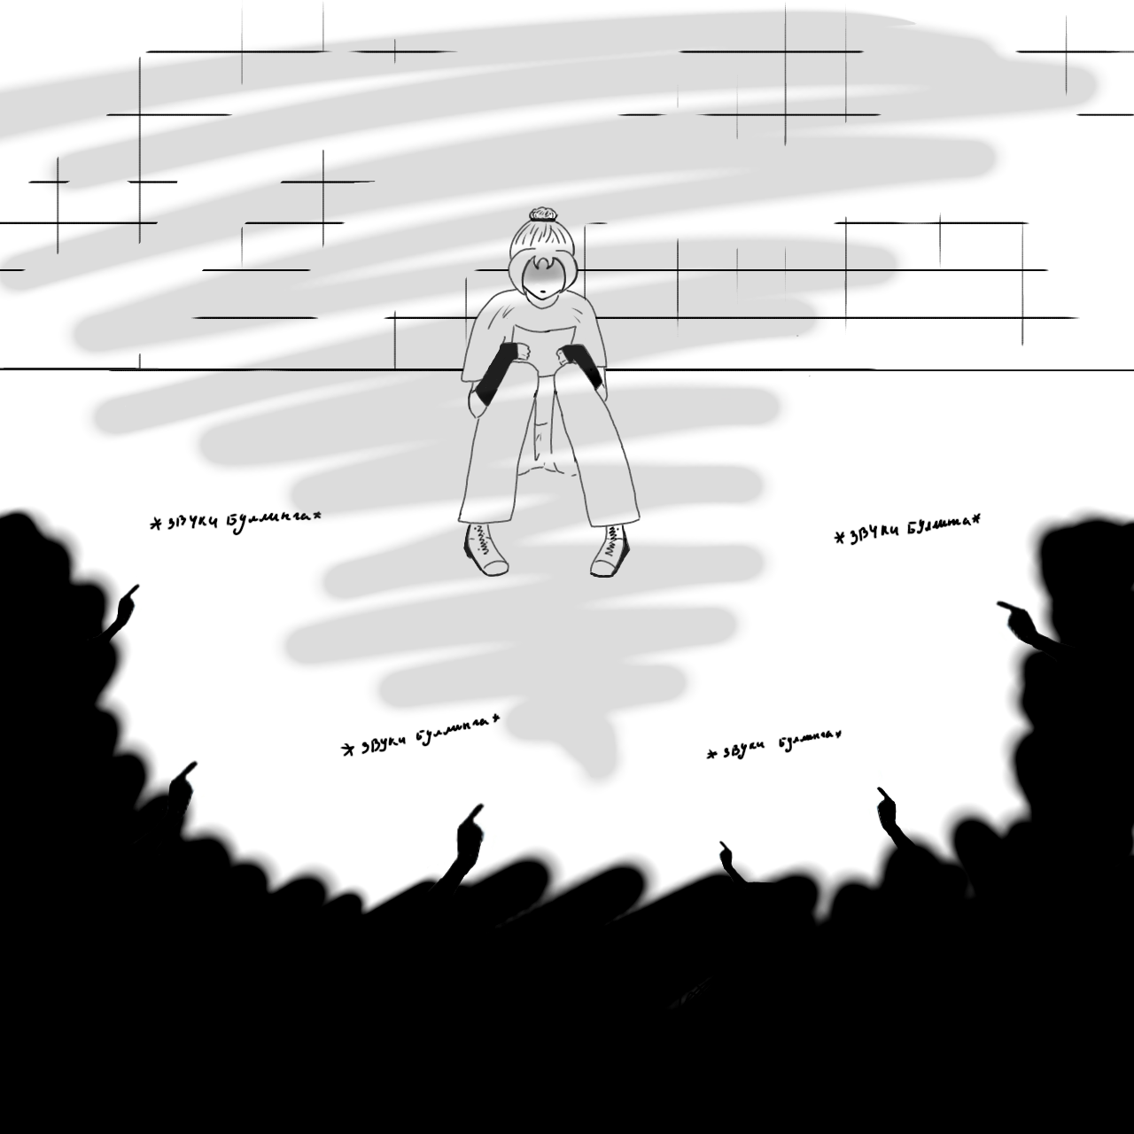
Продукт
Наш продукт - это карты Проппа для создания своего сюжета манги.

Slide 6
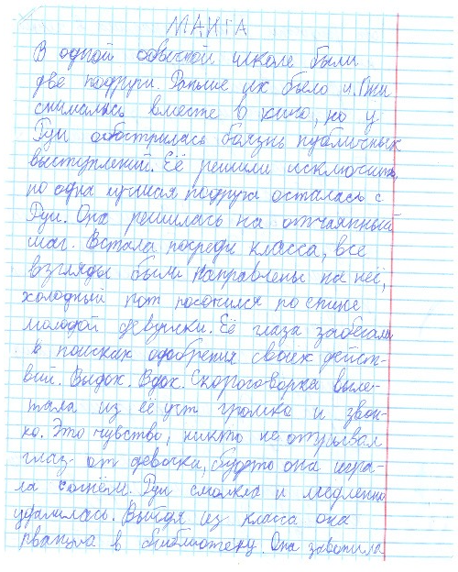
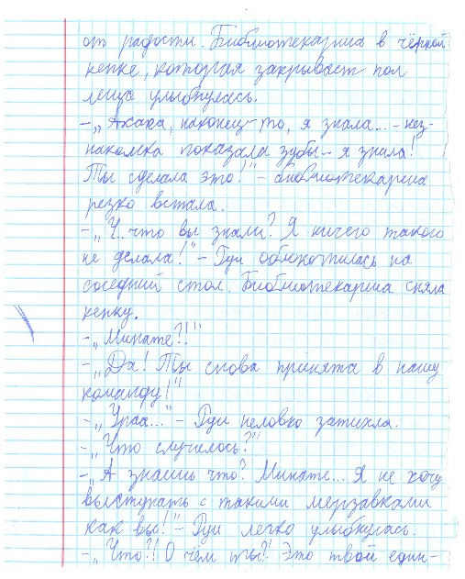
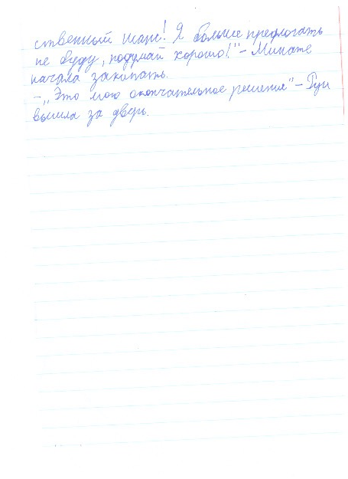
Итоги
Мы провели развивающее занятие, на нём мы подробно рассказали о том что такое манга, как её писать и тд. Хотим представить вам работу, а точнее сюжет манги созданный на основе нашего занятия.

Slide 7
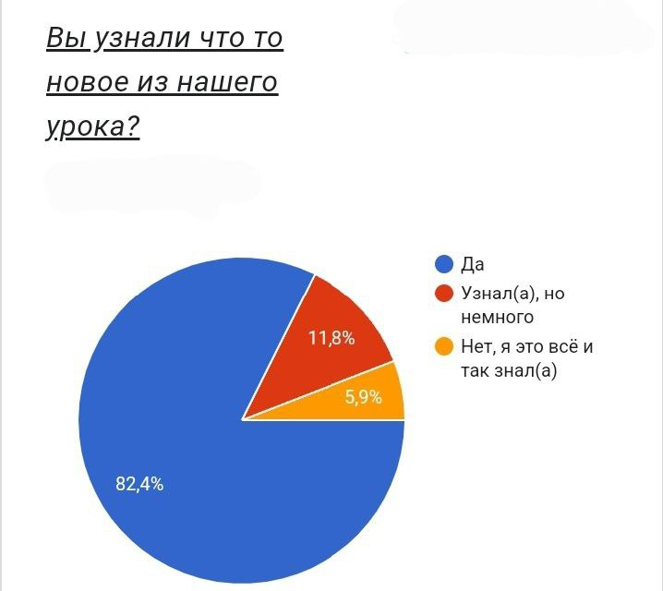
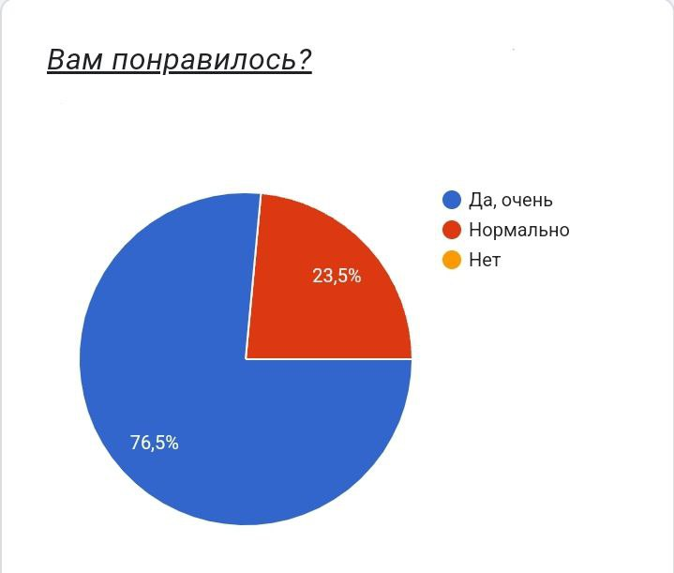
Опрос
После занятия мы провели опрос. Вот что из этого вышло:

Slide 8
Спасибо за внимание!

